Slide 1
GPM – Unidade – I
Especialização em: GESTÃO PÚBLICA MUNICIPAL
Disciplina: PROCESSOS ADMINISTRATIVOS
Prof. Ricardo Rodrigues Silveira de Mendonça

Slide 2
GPM – Unidade – I
Processo é a forma pela qual um conjunto de atividades cria, trabalha ou transforma insumos, com o objetivo de produzir bens ou serviços, que tenham qualidade assegurada, para serem adquiridos pelos clientes.
(CRUZ, 2000)

Slide 3
GPM – Unidade – I
Em suas características interfuncionais temos três tipos, a saber:
1. Clientes: entre os processos de clientes, estão incluídos aqueles que se encontram voltados para a oferta de bens ou serviços contratados por clientes externos.

Slide 4
GPM – Unidade – I
2. Administrativos: apesar de não serem visíveis para os clientes externos, são essenciais para as operações e o consequente gerenciamento do empreendimento.

Slide 5
GPM – Unidade – I
3. Gerenciamento: os processos de gerenciamento são aqueles de responsabilidade dos gestores, voltados para a tomada de decisões e que, dessa forma, também auxiliam diretamente na operacionalização da organização.

Slide 6
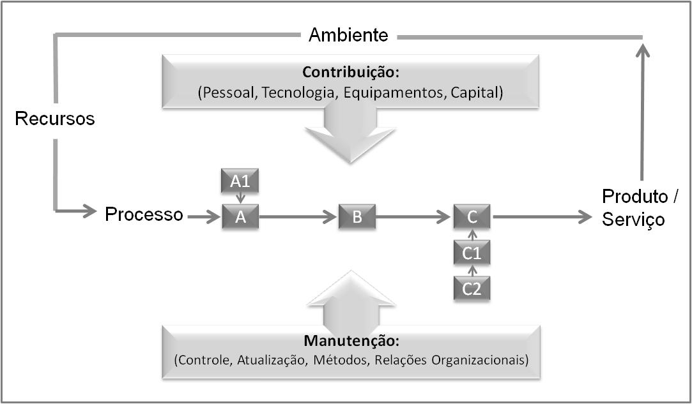
GPM – Unidade – I

Slide 7
GPM – Unidade – I
CONFIGURAÇÕES ORGANIZACIONAIS X
ORIENTAÇÃO POR PROCESSOS
PODEMOS CONSIDERAR QUATRO ETAPAS
( como um modelo )

Slide 8
GPM – Unidade – I
O CONTEXTO DE TAREFA (ENTENDIDO AQUI COMO PROCESSOS);
OS ATORES ENVOLVIDOS;
A ESTRUTURA ADOTADA; e a
TECNOLOGIA DISPONÍVEL.

Slide 9
GPM – Unidade – I
Como exemplo do autor, a área de RH:
gerenciamento da força de trabalho, movimentação e registro execução de registros provocados por admissões, transferências, e demissões/exonerações ...

Slide 10
GPM – Unidade – I
recrutamento e seleção;
cargos, salários e benefícios; e
treinamento e desenvolvimento.

Slide 11
GPM – Unidade – I CRITÉRIOS DE INTERDEPENDÊNCIA
fundo comum
(tradicional)
sequencial
(contemporânea)
recíproca
(inovadora)
artefatos e tecnologia
transformação
desenvolvimento
canais de distribuição
capacidade de orientação por processos
agentes envolvidos

Slide 12
GPM – Unidade – I CRITÉRIOS DE INTERDEPENDÊNCIA
No considerado FUNDO COMUM:
Agrega pouco valor à orientação por processos, pois há uma linha construtiva com característica de verticalização e de centralização, levando em consideração apenas aspectos internos de cada unidade.

Slide 13
GPM – Unidade – I CRITÉRIOS DE INTERDEPENDÊNCIA
O classificado como SEQUENCIAL:
Apresenta um ganho significativo comparado, pois reflete um caráter de horizontalidade valorizando seus artefatos, dados e informações.

Slide 14
GPM – Unidade – I CRITÉRIOS DE INTERDEPENDÊNCIA
Este critério possui relação com STADs ( sistema de trabalho de alto desempenho), envolvendo:
- ARQUITETURA ORGANIZACIONAL;
- AGENTES QUE TRANSFORMAM O TRABALHO;
- TECNOLOGIA ADOTADA;
- TRATAMENTO DE DADOS; e
- OTIMIZAÇÃO DE INFORMAÇÕES

Slide 15
GPM – Unidade – I CRITÉRIOS DE INTERDEPENDÊNCIA
A recíproca - INOVADORA:
Favorece ao desenvolvimento de novas possibilidades de orientação por processo, na medida em que os relacionamentos entre eles ocorre de maneira mais colaborativa, harmoniosa e troca de informações relevantes.

Slide 16
GPM – Unidade – I ORGANIZAÇÕES PÚBLICAS - CONFIGURAÇÔES
Estudos envolvendo estruturação;
“as organizações são estruturadas para apreender e dirigir sistemas de fluxos e determinar inter-relacionamentos das diferentes partes”
(MINTZBERG, 1995, p. 17).

Slide 17
GPM – Unidade – I ORGANIZAÇÕES PÚBLICAS - CONFIGURAÇÔES
Identificou que as organizações podem ser subdivididas em cinco componentes básicos, a saber:

Slide 18
GPM – Unidade – I ORGANIZAÇÕES PÚBLICAS - CONFIGURAÇÔES
a cúpula estratégica, também conhecida como ápice estratégico;
a tecnoestrutura;
a assessoria de apoio;
a linha intermediária; e
o núcleo operacional.

Slide 19
GPM – Unidade – I ORGANIZAÇÕES PÚBLICAS - CONFIGURAÇÔES
cúpula estratégica
assessoria de apoio
linha intermediária
núcleo operacional
Tecnoestrutura

Slide 20
GPM – Unidade – I ORGANIZAÇÕES PÚBLICAS - CONFIGURAÇÔES
a CÚPULA ESTRATÉGICA é o local da organização em que se concentram todas as pessoas cujas responsabilidades estejam diretamente relacionadas com a sua gestão

Slide 21
GPM – Unidade – I ORGANIZAÇÕES PÚBLICAS - CONFIGURAÇÔES
Na TECNOESTRUTURA, analistas e o seu staff* de apoio, que prestam serviços para a organização, atuando tecnicamente e como suporte no desempenho de tarefas.
Tal atividade pressupõe o emprego de técnicas analíticas para tornar o trabalho mais eficaz

Slide 22
GPM – Unidade – I ORGANIZAÇÕES PÚBLICAS - CONFIGURAÇÔES
A LINHA INTERMEDIÁRIA
pode ser caracterizada como a cadeia gerencial que conecta o ápice estratégico ao núcleo operacional e envolve, basicamente, desde o nível gerencial mais alto até a linha
de supervisão das operações.

Slide 23
GPM – Unidade – I ORGANIZAÇÕES PÚBLICAS - CONFIGURAÇÔES
ASSESSORIA DE APOIO:
Varia em relação ao porte da estrutura e nela poderão estar unidades especializadas, com o fim de dar apoio à organização.

Slide 24
GPM – Unidade – I ORGANIZAÇÕES PÚBLICAS - CONFIGURAÇÔES
Núcleo Operacional, no qual figuram as equipe operatórias que perfazem o trabalho básico relacionado diretamente com a oferta de bens e serviços prestados pela organização.

Slide 25
GPM – Unidade – I ORGANIZAÇÕES PÚBLICAS - CONFIGURAÇÔES
Trata ainda o autor de:
fluxos de autoridades formal;
fluxo de comunicações informais;
autoridade regulamentada;
conjunto de constelações; e
processo decisório.

Slide 26
GPM – Unidade – I ASSUNTOS ADICIONAIS - FORMAL E INFORMAL
Cultura
Tratamentos
Hábitos
Valores
Atitudes
Manuais
Normas
Leis
Estatutos
Regimentos
Outros
Comportamentos

Slide 27
GPM – Unidade – I ASSUNTOS ADICIONAIS Apesar da visão complexa de uma organização, ela está suportada por:
Passos
Tarefas
Atividades
Processos

Slide 28
GPM – Unidade – I ASSUNTOS ADICIONAIS
COMO VIMOS, o autor trata processos e suas relações em organizações. Quanto à funcionalidade quer seja para produzir um bem ou um serviço, temos:
valor de uso: se refere a um bem ou serviço que cumpre seu papel para o qual foi produzido; e
valor de estima: se refere a um desejo de posse, melhor representado em um bem e menos em serviço.

Slide 29
GPM – Unidade – I ASSUNTOS ADICIONAIS
Mas de que valores podemos falar?
Um processo não agrega valor quando:
seu foco não está dirigido ao cliente;
seu tempo de resposta não é rápido o suficiente;
não auxilia nas mudanças necessárias; e
não fortalece seu mapa de relacionamento, entre outros aspectos que se situam em planos pouco contributivos.

Slide 30
GPM – Unidade – I ASSUNTOS ADICIONAIS – arquitetura de processos
OSM/Gestão da Qualidade Total
busca de melhoria contínua
Verificação periódica em processos
qualificação de habilidades
foco nos processo e não nas unidades

Slide 31
GPM – Unidade – I ASSUNTOS ADICIONAIS
Arquitetura de processo envolve estudos voltados para reengenharia de processos

Slide 32
GPM – Unidade – I ASSUNTOS ADICIONAIS
identificação do processo a ser estudado
obtenção detalhada de dados
análise crítica
(re)desenho do processo
implantação e correção

Slide 33
GPM – Unidade – I ASSUNTOS ADICIONAIS - visão sistêmica de processos
análise de um negócio
administração de processos
amplitude organizacional

Slide 34
UNIDADE - II
INSTRUMENTALIZAÇÃO DE PROCESSOS

Slide 35
UNIDADE – II - Instrumentalização
IDENTIFICAÇÃO:
a identificação dos processos funciona, no espaço organizacional, como elemento importante e imprescindível para a realização de estudos que permitam
correlacionar a estrutura organizacional, anteriormente abordada, e os trabalhos por ela executados.

Slide 36
UNIDADE – II - Instrumentalização
O trabalho definido como um método racional utilizado para caracterizar, decompor e interpretar um processo, de modo a conhecer seus fatores construtivos, assim como seu comportamento e suas leis de interação.

Slide 37
UNIDADE – II - Instrumentalização
PASSOS - podem ser considerados como ações que compreendem a menor partícula necessária à
realização de um trabalho qualquer.
TAREFAS - podem ser consideradas como um
agrupamento de passos interligados, de acordo com determinada sequência lógica.

Slide 38
UNIDADE – II - Instrumentalização
ATIVIDADES - podem ser consideradas como um conjunto ou grupo de tarefas que, reunidas, devem complementar-se entre si, de modo que permitam definir claramente a finalidade do órgão em estudo.

Slide 39
UNIDADE – II - Instrumentalização
Para um melhor entendimento dos conceitos inerente aos
termos passos, tarefas e atividades (exemplo quadro)
Situação Executor Passos Tarefa Ativ.
Emite carta-convite para a realização de uma licitação de compras e/ou contratação de serviços.

Slide 40
UNIDADE – II - ferramentas para identificação de processos
Para a identificação e o mapeamento de processos são os denominados fluxogramas, ou diagramas de fluxo.
Podemos considerá-los como sendo gráficos estruturados que têm por finalidade representar dinamicamente o curso de um trabalho qualquer, de forma analítica, seus passos e suas fases, como também os agentes executores.

Slide 41
UNIDADE – II - ferramentas para identificação de processos
Então, as ferramentas de identificação de processo são representações gráficas que normalmente apresentam a esquematização de uma atividade e/ou uma tarefa que tem por objetivo mostrar de forma dinâmica o
encadeamento das fases de um determinado trabalho.

Slide 42
UNIDADE – II - ferramentas para identificação de processos
É importante mencionar que a adoção dessa
ferramenta em nossa prática cotidiana pode apresentar algumas vantagens, dentre as quais se destacam a:
facilidade do trabalho por meio da combinação,
permutação e/ou eliminação de fases ou passos
desnecessários;

Slide 43
UNIDADE – II - ferramentas para identificação de processos
visualização, localização, correção ou eliminação dos movimentos e/ou contatos desnecessários; e
identificação e estudo sobre a obtenção da melhor sequência de fases para um determinado processo

Slide 44
UNIDADE – II - padrões de fluxograma – ASME e ANSI
O padrão ASME é normalmente adotado para elaboração de fluxogramas do tipo vertical ou coluna, como uma ferramenta que se destina a representar rotinas simples, retratando um
processamento analítico de trabalho.

Slide 45
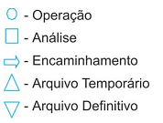
UNIDADE – II - Simbologias padrão ASME

Slide 46
UNIDADE – II - Simbologias padrão ASME
Você poderá encontrar muitos livros que tratam dessa temática, mas que se limitam apenas a apresentar a ferramenta sem, no entanto, explicitar claramente as características de cada simbologia ........

Slide 47
UNIDADE – II - Simbologias padrão ASME
Detalhes, orientações de cada simbologia, podemos encontrar em Rocha (1995), assim como exemplos, mais especificamente focados em organizações públicas

Slide 48
UNIDADE – II - Simbologias padrão ASME
Uma forma interessante para a utilização da ferramenta é a construção de um quadro que permita apresentar os símbolos em uma dada sequência associada ao responsável pela sua execução.
(ver apostila)

Slide 49
UNIDADE – II - Padrão ANSI
Os símbolos vinculados ao padrão ANSI estão mais fortemente voltados para caracterizar ações inerentes às tarefas que envolvem o processamento eletrônico de dados

Slide 50
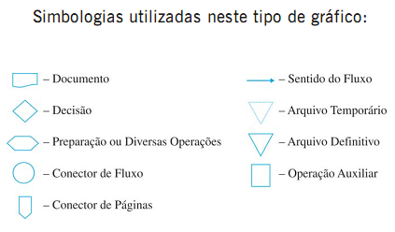
UNIDADE – II - Simbologias padrão ANSI

Slide 51
UNIDADE – II - Parâmetros de mapeamento
mapeamento de processos é uma ferramenta gerencial, analítica e de comunicação, que tem a intenção de ajudar a melhorar os processos existentes ou então implantar
uma nova estrutura voltada para estes.

Slide 52
UNIDADE – II - Parâmetros de mapeamento
um mapa de processos deve ser apresentado em forma de uma linguagem gráfica que permita:
expor os detalhes do processo de modo gradual e controlado;
encorajar concisão e precisão na descrição do processo;

Slide 53
UNIDADE – II - Parâmetros de mapeamento
focar a atenção nas interfaces do mapa do processo; e
fornecer uma análise de processos , poderosa e consistente com o vocabulário do design.

Slide 54
UNIDADE – II - Parâmetros de mapeamento
Metodologia de mapeamento de processos “pode ser usada para consertar um processo quebrado, para reprojetar um processo existente como resposta a uma mudança e para projetar um processo novo”.
Rummler e Brache (1994)

Slide 55
UNIDADE – II - Parâmetros de mapeamento
O método integra os três níveis de desempenho:
organizacional;
de processo; e
de trabalho/executor.

Slide 56
UNIDADE – II - Parâmetros de mapeamento
Os três casos para os quais essa metodologia pode ser utilizada serão tratados como Aperfeiçoamento do Processo .
É importante fazermos um projeto elaborado por uma equipe interfuncional e levando em conta as 11 etapas, descritas a seguir:

Slide 57
UNIDADE – II - Parâmetros de mapeamento
1. Questão crítica do contexto identificada.
oportunidade e potencial que tenham impacto sobre a estratégia
2. Processo Crítico Selecionado.
identificar os processos interfuncionais que tenham maior probabilidade e suporte aos tomadores de decisão.

Slide 58
UNIDADE – II - Parâmetros de mapeamento
3. Líder e membros da equipe do processo selecionado.
o processo é realizado por uma equipe que esteja diretamente envolvida com o processo crítico. Essa equipe deve ter um líder.
4. Equipe treinada. Deve ser repassado à equipe o fundamento lógico e os instrumentos do Aperfeiçoamento do Processo.

Slide 59
UNIDADE – II - Parâmetros de mapeamento
5. Mapa “atual” desenvolvido.
A equipe desenvolve um Mapa de Relacionamento e um Mapa de Processos que, juntos, descrevem o estado atual do processo crítico.
6. Fios desligados identificados. São identificadas pela equipe as desconexões do processo, ou seja, entradas ou saídas faltantes, redundantes ou ilógicas que podem afetar a Questão Crítica do Negócio.

Slide 60
UNIDADE – II - Parâmetros de mapeamento
7. Fios desligados analisados.
identificadas as causas das desconexões.
8. Mapa “ideal” desenvolvido.
mapa de processo que descreve um ideal para se atingir os objetivos da Questão Crítica do Negócio.
9. Medidas estabelecidas.
Com base na questão crítica do contexto, são estabelecidos objetivos e metas para monitorar os trabalhos.

Slide 61
UNIDADE – II - Parâmetros de mapeamento
10. Mudanças planejadas e recomendações desenvolvidas e apresentadas.
As mudanças devem ser planejadas pela equipe e apresentadas para aprovação.
11. Mudanças implementadas.
Nessa etapa, as mudanças são implementadas conforme planejamento desenvolvido na etapa anterior.

Slide 62
UNIDADE – II - Fator documentação
Documentar os processos é uma decisão que as organizações, sem exceção, deveriam adotar no intuito de manter atualizados os registros e, ao mesmo tempo,
permitir a execução de esforços visando a sua perpetuação. Criação de um legado!

Slide 63
UNIDADE – II - Parâmetros de mapeamento
Este comportamento permite:
implementar inovações e melhorias;
mudança de paradigma na gestão das informações;
ótica da melhoria contínua;
novas formas de realizar atividades;
resposta às múltiplas condições;

Slide 64
UNIDADE – II - Parâmetros de mapeamento
Nesse contexto, a importância dos chamados manuais definidos como:
[...] documentos elaborados com a finalidade de uniformizar os procedimentos que devem ser observados nas diversas áreas de atividades, sendo, portanto, um ótimo instrumento de racionalização de métodos, de aperfeiçoamento do sistema de comunicações

Slide 65
UNIDADE – II - Parâmetros de mapeamento
Destacamos três tipos:
Manual da Organização, ou Regimento Interno;
Manual de Políticas e Diretrizes; e
Manual de Instruções de Trabalho.

Slide 66
UNIDADE – II - Parâmetros de mapeamento
SOBRE MANUAIS,
VER MATERIAL ADICIONAL

